Slide 1
얼굴 및 다른 피부영역이 포함된 영상 취득
Pulse rate 계산
각 영역의 ROI 추출
Remote ppg 신호와 pulse rate 비교
추출된 ROI로 부터 remote ppg 측정
Deep fake 판별
Remote ppg의 노이즈 제거

Slide 2
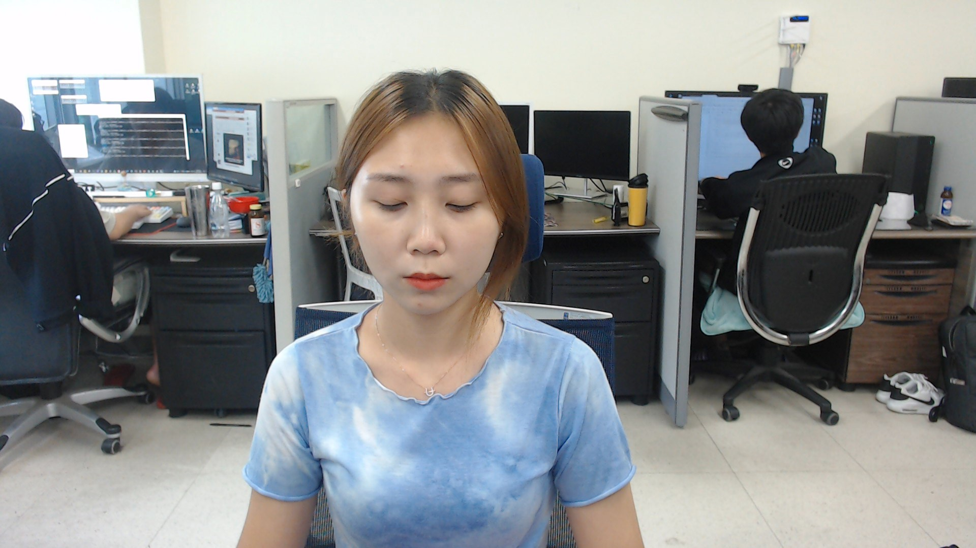

Slide 3
